Slide 1

Ciência de Dados
(Big Data Processing and Analytics)
Big Data Analytics – Mineração e Análise de Dados
Professor curador
Prof. Dr. Rogério de Oliveira

Slide 2
TRILHA 6 Aprendizado não Supervisionado: Clustering Parte A

Slide 3
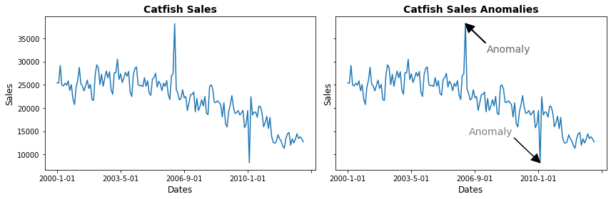
Aprendizado Não Supervisionado: Anomaly Detection

Slide 4
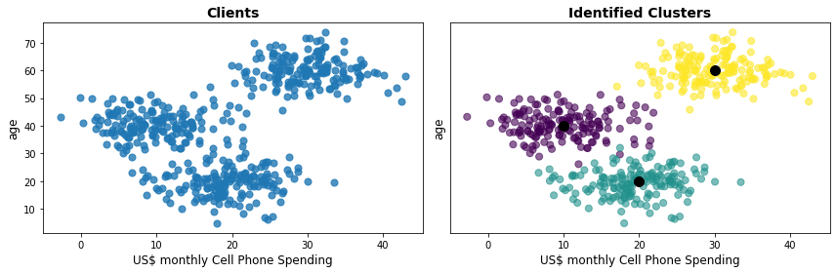
Aprendizado Não Supervisionado: Clustering

Slide 5
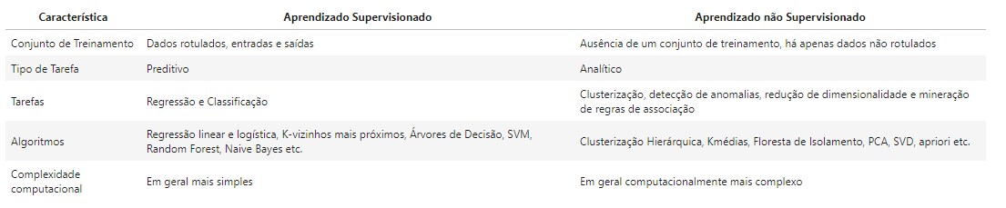
Aprendizado Supervisionado X Não Supervisionado

Slide 6
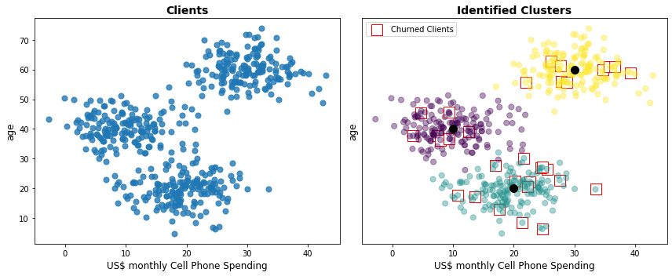
Classificação X Clusterização

Slide 7
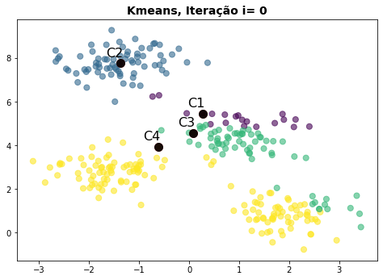
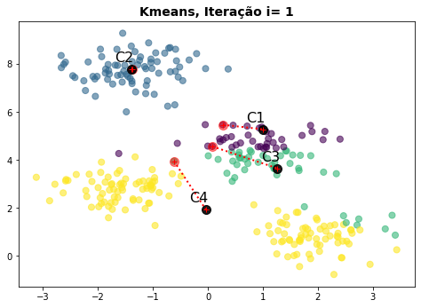
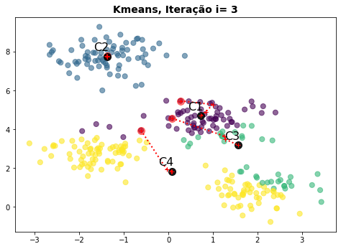
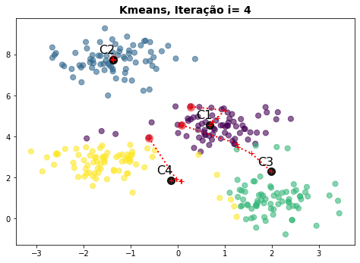
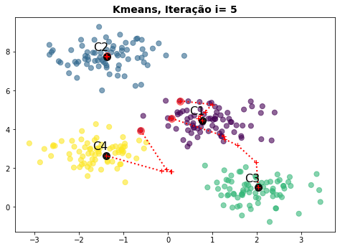
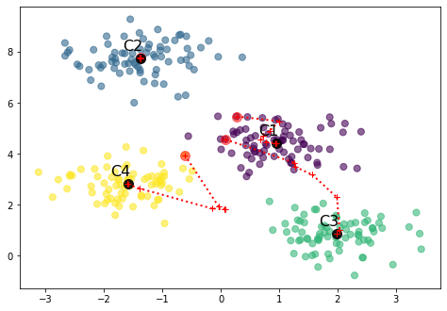
Clusterização Kmédias

Slide 8
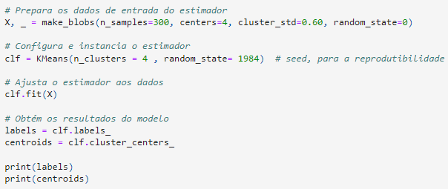
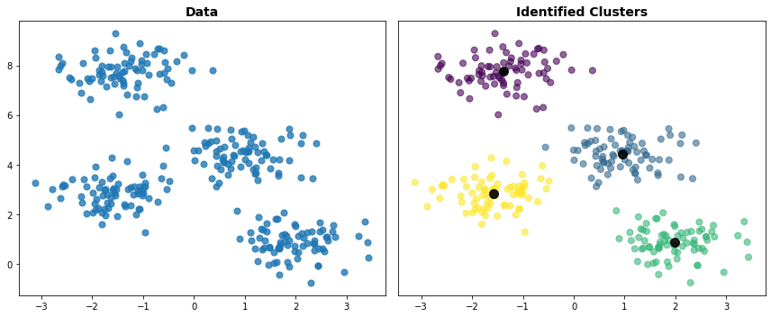
Clusterização Kmédias scikit-learn

Slide 9
TRILHA 6 Aprendizado não Supervisionado: Clustering Parte B

Slide 10
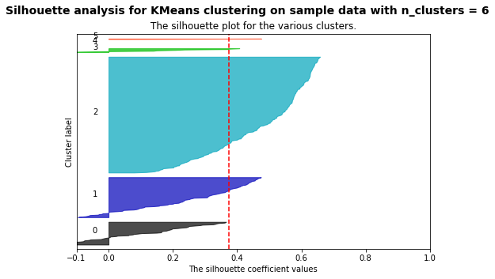
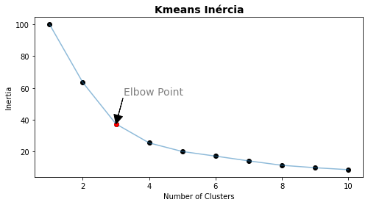
Melhor Número de Clusters

Slide 11
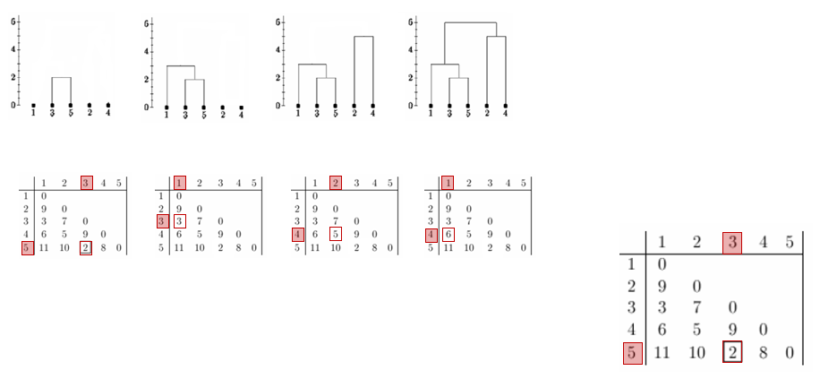
Clusterização Hierárquica: Dendograma

Slide 12
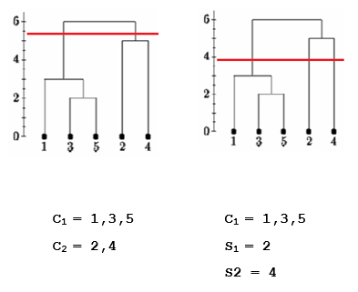
Clusterização Hierárquica: Dendograma e Clusters

Slide 13
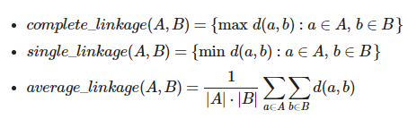
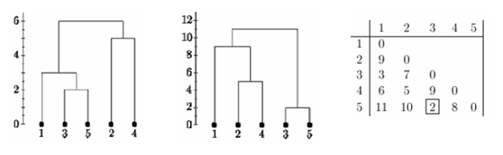
Clusterização Hierárquica: Linkage

Slide 14
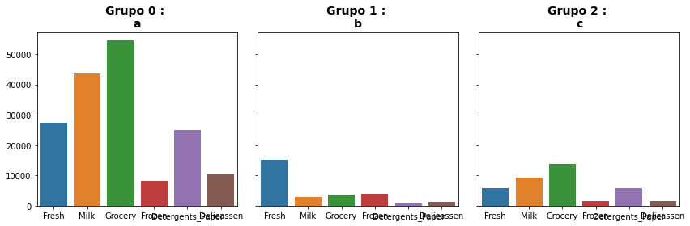
Caracterizando os Grupos: Quem está em cada grupo?

